Slide 1
İYTE
Türkiye’nin Teknoloji Üssü

Slide 2
STRATEJİ GELİŞTİRME DAİRE BAŞKANLIĞI
Performans Esaslı Program Bütçeye Geçiş Süreci İle Yapılan Değişiklikler ve Program Bütçe Sistem Kullanımı
İzmir Yüksek Teknoloji Enstitüsü
iyte.edu.tr

Slide 3
Temmuz 2020 de taslağı yayımlanan, 08.10.2020 tarihinde mükerrer 31268 sayı numarasıyla resmi gazetede yayımlanarak yürürlüğe giren 2021-2023 Dönemi Bütçe hazırlama rehberiyle merkezi idareye bağlı tüm kurumlarda Performans Esaslı Program Bütçe yapısına geçilmiştir.
Bu yapıyla; Performans esaslı bütçelemenin daha etkin bir şekilde uygulanması için söz konusu performans bütçeleme sisteminden elde edilen kazanımlardan da yararlanarak performans bilgileri ile bütçede tahsis edilen kaynaklar arasında bağ kuran performans esaslı program bütçe reformunun hayata geçirilmesine karar verilmiştir.
Program bütçe; harcamaların program sınıflandırmasına göre tasnif edildiği, harcama önceliği geliştirme konusunda karar alıcılara kamu hizmet sunum performansına ilişkin bilgilerin sağlandığı ve bu bilgilerin kaynak tahsisi sürecinde sistematik olarak kullanıldığı bir bütçeleme sistemidir.
İzmir Yüksek Teknoloji Enstitüsü
iyte.edu.tr

Slide 4
.
Program bütçenin temel amacı; sınırlı kaynakların, topluma en yüksek faydayı sağlayacak programlara tahsis edilmesini ifade eden, harcama önceliğinin geliştirilmesine katkı sağlamaktır. Program bütçenin temel gereklilikleri arasında;
• Harcamaların programlar itibarıyla sınıflandırılması,
• Programların belirli politika amaç ve hedefleriyle ilişkilendirilmesi,
• Programlarla ilgili nitelikli performans bilgisinin üretilmesi,
• Performans bilgisinin bütçeleme süreçlerinde kullanılması, sonuçlarının
izlenmesi ve değerlendirilmesi yer almaktadır.
İzmir Yüksek Teknoloji Enstitüsü
iyte.edu.tr

Slide 5
Bütçe Sınıflandırması
Program bütçe sistemine geçişle birlikte bütçenin program sınıflandırmasına göre şekillenmesi gerektiğinden program sınıflandırması, tertip yapısının ilk bölümünü oluşturacak şekilde mevcut yapıya dâhil edilmiştir. Böylece kaynakların doğrudan programlara tahsis edilmesi, bu düzeyde izlenmesi ve değerlendirilmesi mümkün olabilecektir. Ayrıca hâlihazırda elde edilen istatistiki verilerin üretilmesine devam edilmesi ve geçmiş istatistiki verilerle karşılaştırma yapılmasına imkân sağlanması amacıyla mevcut sınıflandırma türlerinin kullanılmasına devam edilecektir.
Buna göre program bütçe yapısının dâhil edildiği Analitik Bütçe Sınıflandırması; giderin (program sınıflandırması ile kurumsal, fonksiyonel, finansman tipi ve ekonomik sınıflandırma), gelirin ve finansmanın sınıflandırması olmak üzere üç bölümden oluşmaktadır.
Bununla birlikte program bütçe sınıflandırmasının mevcut bütçe tertip yapısına dâhil edilmesiyle kanunlaşacak tertip yapısı; program sınıflandırmasının ilk iki düzeyi, kurumsal, finansman tipi kodların bütün düzeyleri ile ekonomik sınıflandırmanın ilk iki düzeyinden oluşacaktır.
İzmir Yüksek Teknoloji Enstitüsü / Türkiye’nin Teknoloji Üssü
iyte.edu.tr

Slide 6
.
Program Bütçe Tertip Düzeyleri şu şekilde örneklendirilebilir;
.
Program/Alt Program/Faaliyet Kurumsal Kod Finansman Kodu Ekonomik Kod
Programlar, kamu idarelerinin temel görev ve sorumlulukları esas alınarak kaynak tahsis edilen, birbiriyle uyumlu ve anlamlı şekilde bir araya getirilmiş faaliyetler grubudur. Programlar, program amacı ve alt program hedefleri aracılığıyla politika belgelerinde belirlenen hedeflerle ilişkilendirilir. Kaynak tahsis ve harcama kararlarının odağında programlar yer almaktadır.
Alt program, programın alt unsurlarını içerecek şekilde düzenlenir. Program kapsamındaki ürün ve hizmetlerin, nitelikleri itibarıyla alt gruplara ayrılmasını sağlar.
56.210.782
430.01
02
03.02
İzmir Yüksek Teknoloji Enstitüsü / Türkiye’nin Teknoloji Üssü
iyte.edu.tr

Slide 7
.
Faaliyet, kamu kaynağı kullanmak suretiyle belirli bir ürünün üretilmesi ya da hizmetin sunulması amacıyla, planlama aşamasından üretim ve hedef kitleye sunum aşamasına kadar gerçekleştirilen iş, işlem ve süreçler bütünüdür. Bu kapsamda faaliyet, programın belirli çıktı ve hedeflerin gerçekleştirilmesine yönelik alt bölümlerini ifade edecek şekilde tanımlanmıştır.
Kurumsal sınıflandırmada, yönetim yetkisi temel ölçüt olarak kabul edilmiştir. Kurumsal sınıflandırmayla siyasi ve idari sorumluluğun bütçede gösterilmesi hedeflenmektedir. Mevcut uygulamada dört düzeyli olan sınıflandırma, iki düzeyli hale getirilerek sadeleştirilmiştir. Bu düzenlemeye göre kurumsal sınıflandırmanın ilk düzeyi 5018 sayılı Kanuna ekli cetvellerde yer alan idareleri, ikinci düzeyi ise bu idarelerin hizmet birimlerini göstermektedir.
Fonksiyonel sınıflandırma, Devlet faaliyetlerinin türünü göstermektedir. Devlet faaliyetlerinin ve bu faaliyetlere yönelik harcamaların izlenmesi ve uluslararası karşılaştırma imkânı elde edilmesi, fonksiyonel sınıflandırma ile mümkün olabilmektedir.
3166
makale
İzmir Yüksek Teknoloji Enstitüsü / Türkiye’nin Teknoloji Üssü
iyte.edu.tr

Slide 8
.
Finansman tipi sınıflandırma, yapılan harcamaların hangi kaynaktan finanse edildiğini göstermektedir. Bu sınıflandırma tipinin belirlenmesinde ödemenin nereye yapıldığı hususu önem taşımamaktadır.
Ekonomik sınıflandırmayla Devletin, görev ve fonksiyonlarını yerine getirirken yürüttüğü faaliyetlerin milli ekonomiye, piyasalara ve gelir dağılımına etkilerinin planlanması, izlenmesi ve değerlendirilmesi hedeflenmektedir. Ekonomik sınıflandırma; gelirlerin, giderlerin (harcama ve borç vermenin), finansmanın (gelir gider farkı) sınıflandırması şeklinde üç bölümden oluşmaktadır.
İzmir Yüksek Teknoloji Enstitüsü / Türkiye’nin Teknoloji Üssü
iyte.edu.tr

Slide 9
Birim Bütçelerinin Hazırlık Süreci
Bütçe hazırlık süreci her yıl haziran ayında Cumhurbaşkanlığı Strateji ve Bütçe Başkanlığının yayımladığı Bütçe Çağrısı ve Bütçe Hazırlama Rehberi ile başlamaktadır.
Bilindiği üzere bütçe yapım süreci, ilgili yıl teklifi ve sonraki iki yıl tahmini olmak üzere üç yıllık olarak hazırlanmaktadır.
2022 yılı bütçe teklifi ve sonraki yıllar tahmini Performans Esaslı Program Bütçeye uygun olarak hazırlanarak Cumhurbaşkanlığına gönderilecektir.
Birim bütçe teklifleri önceki yıllardan farklı olarak program bütçe esaslarına uygun şekilde 2021 yılı ile kullanıma alınan program bütçe sistemi üzerinden oluşturulmalıdır.
3166
makale
İzmir Yüksek Teknoloji Enstitüsü / Türkiye’nin Teknoloji Üssü
iyte.edu.tr

Slide 10
Önceki yıllarda kullanılan e-bütçe sisteminin kullanımı bitirilmiş olup, 2021 yılı ile birlikte program bütçe esaslarına uygun olarak hazırlanan program bütçe sistemi faaliyete alınmıştır.
İlgili sisteme, https://programbutce.sbb.gov.tr/Home/Index linkinden ulaşılabileceği gibi Cumhurbaşkanlığı Strateji ve Bütçe Başkanlığı web adresi olan www.sbb.gov.tr üzerinden Uygulamalar-Program Bütçe Yönetim Enformasyon Sistemi adımları izlenerek de ulaşılabilmektedir.
Program Bütçe Yönetim Enformasyon Sistemine bir önceki sistem olan e-bütçe sistemine giriş yapılırken kullandığınız, kullanıcı adı ve şifresi ile giriş yapılmaktadır.
Bütçe hazırlık sürecinde izlenecek adımlar ve sistem görünümü şu şekildedir;
İzmir Yüksek Teknoloji Enstitüsü / Türkiye’nin Teknoloji Üssü
iyte.edu.tr

Slide 11
.
Program Bütçe Hazırlık-Ödenek İşlemleri-Ödenek Düzenleme adımları izlenerek bütçe teklif sayfasına ulaşılmaktadır.
Açılan sayfada, Yıl: içinde bulunulan yıldan bir sonra ki yıl işaretlenir.(örneğin; 2021 yılında 2022 yılı bütçesi yapıldığından 2022 işaretlenmelidir). Aşama: Birim Teklifi, Kurumsal: Bütçe Teklifi yapan birim Ekonomik Kod: Harcamanın türüne göre seçilmelidir. (Örneğin 03-Mal ve Hizmet Alım Giderleri/06-Sermaye Giderleri). Sonrasında; Listele denilerek ilk yıl teklif sonraki yıllar tahmin olacak şekilde tavan rakamlarını aşmadan ilgili satırlar doldurulur.
Birim teklifleri girilirken, ekonomik kod ayrımına göre 03- Mal ve Hizmet Alımları, 05- Cari Transferler ve 06- Sermaye Giderleri bütçe teklif ve açıklamaları birimler tarafından teklif olarak girilirken, 01- Personel Giderleri ve 02-SGK Devlet Primi Giderleri kurum genelinde tarafımızca yapılacaktır. Birimlerimizce ilgili iki gider kaleminin doldurulmaması gerekmektedir.
Tavanı aşan teklifler ve tekliflerle ilgili detaylı maliyetlendirme girişi şu şekilde yapılmaktadır;
İzmir Yüksek Teknoloji Enstitüsü / Türkiye’nin Teknoloji Üssü
iyte.edu.tr

Slide 12
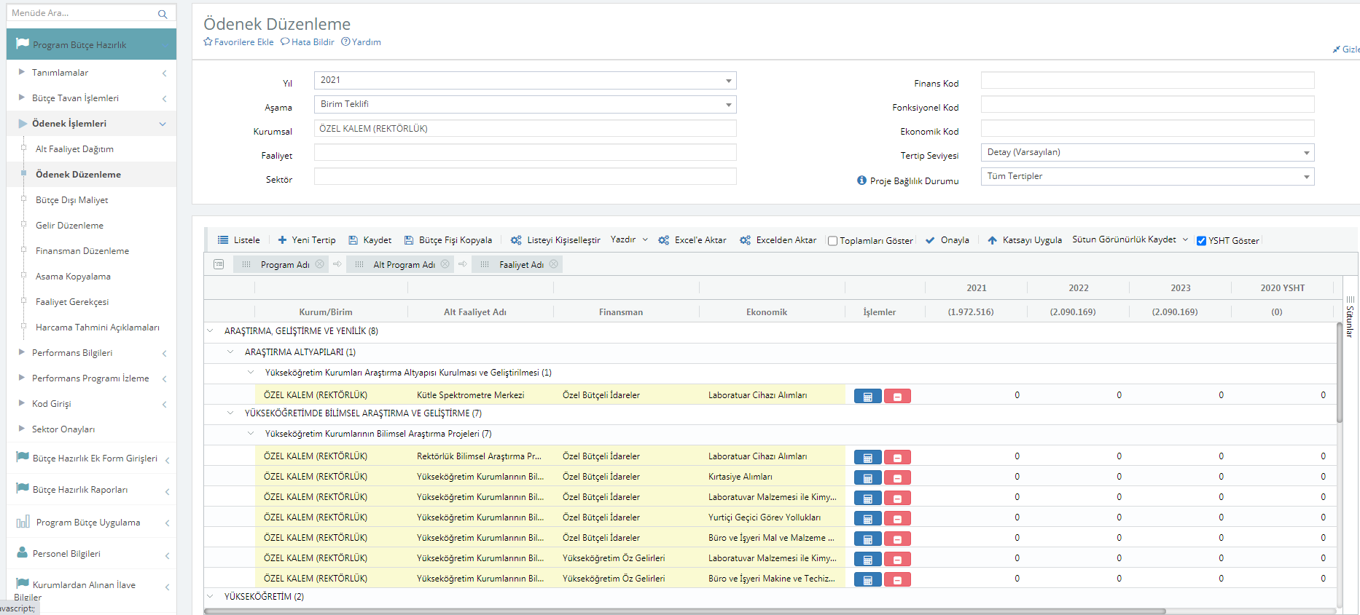
.
İzmir Yüksek Teknoloji Enstitüsü / Türkiye’nin Teknoloji Üssü
iyte.edu.tr

Slide 13
.
İlgili sayfaya giriş yapılırken ilk etapta tertipler görülememektedir. Bunun için ekranın en sağında yer alan «Sütun» kısmına tıklayarak «tertip» butonunu işaretleyip tertiplerin giriş yapılacak ekranda görülmesi ve bu doğrultuda giriş yapılması sağlanmalıdır. Sütun kısmının ekrandan kaybolmasını sağlamak için ilgili bölümü tekrar tıklamak yeterli olacaktır.
İzmir Yüksek Teknoloji Enstitüsü / Türkiye’nin Teknoloji Üssü
iyte.edu.tr

Slide 14
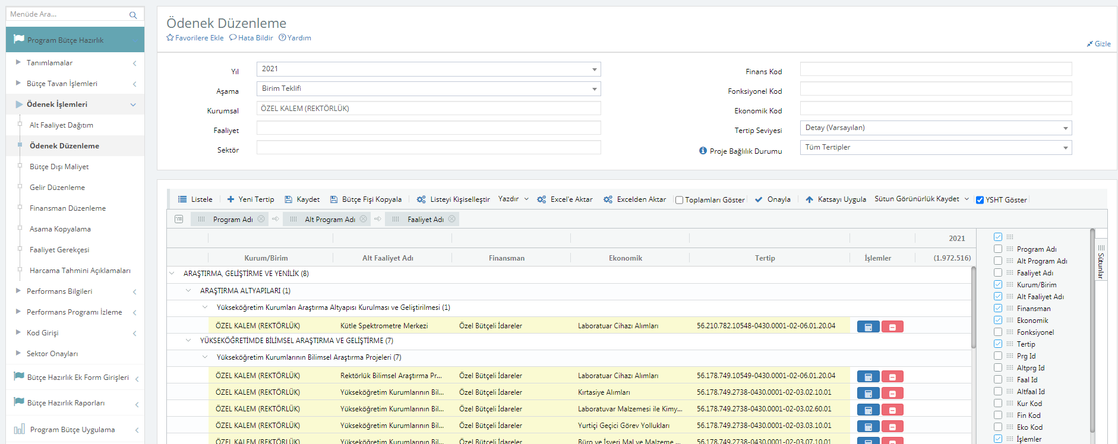
,
.
İzmir Yüksek Teknoloji Enstitüsü / Türkiye’nin Teknoloji Üssü
iyte.edu.tr

Slide 15
,
İzmir Yüksek Teknoloji Enstitüsü / Türkiye’nin Teknoloji Üssü
iyte.edu.tr

Slide 16
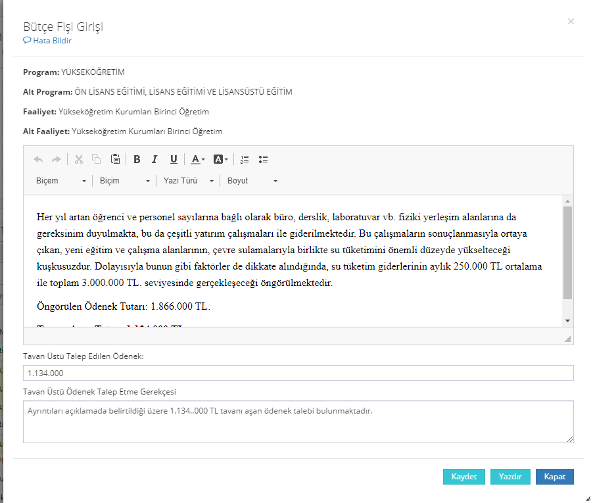
,
.
İzmir Yüksek Teknoloji Enstitüsü / Türkiye’nin Teknoloji Üssü
iyte.edu.tr

Slide 17
.
Yukarıda ki adımlar olan yıllara sari birim bütçe teklif rakamları, tavanı aşan tutar ve maliyetlendirmeye yönelik açıklamalar girildikten sonra «KAYDET» butonu tıklanarak süreç tamamlanmaktadır.
Bütçe teklif süreci sırasında tarafımızca bildirilen giriş tarihleri sonrasında teklif rakam ve açıklamalarında herhangi bir değişiklik yapılmaması sürecin sağlıklı ilerlemesi adına önem teşkil edecektir.
İzmir Yüksek Teknoloji Enstitüsü / Türkiye’nin Teknoloji Üssü
iyte.edu.tr

Slide 18
Yıl İçerisinde Ödenek Durum Kontrolü
Bütçe süreci tamamlandıktan sonra ilgili yıl ocak ayı itibarıyla TBMM’nin çıkarttığı bütçe kanunuyla birim ödenekleri kesinleşir.
Yıl içerisinde mevcut ödenek durumu program bütçe sistemi üzerinden Program Bütçe Uygulama-Kurum İşlemleri-Gelir Gider Durum Listesi/Masraf Cetveli adımları takip edilerek kontrol edilebilir.
İlgili sayfa üzerinden biriminiz ödeneklerinin kesintili başlangıç ödeneği (KBÖ), eklenen/düşülen, harcanan ve kalan ödenek tutarları gibi bilgilere ulaşılabilmektedir.
İzmir Yüksek Teknoloji Enstitüsü / Türkiye’nin Teknoloji Üssü
iyte.edu.tr

Slide 19
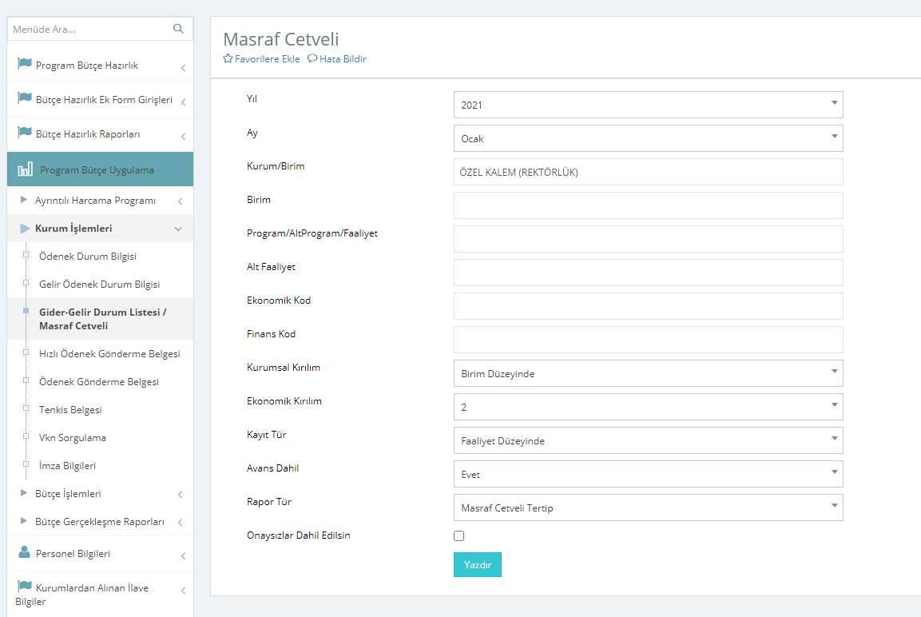
.
İzmir Yüksek Teknoloji Enstitüsü / Türkiye’nin Teknoloji Üssü
iyte.edu.tr

Slide 20
Yılı Ödeneklerin Aylar İtibarıyla Dağılımı Olan AFP’leri Görüntüleme
Bilindiği üzere tertiplerin kesintili başlangıç ödenekleri (KBÖ) üçer aylık dilimler halinde serbest bırakılıyordu. Ancak; Cumhurbaşkanlığı Strateji ve Bütçe Başkanlığının Nisan ayında yayımladığı duyuruya göre; 2021 yılı Nisan ayı ve sonraki aylarda önceki dönemlerdeki uygulamadan farklı olarak AFP dağılımında üç aylık döneme dağıtılan ödeneklerin serbest bırakılması yerine aylık ödeneklerin serbest bırakılması uygulamasına geçildiği bildirilmiştir.
Harcama birimlerimizin aşağıda yer verilen ve sistem üzerinden üretilen tablodan yararlanarak aylık serbest tutarlarını kontrol ederek harcamalarını gerçekleştirmesi gerekmektedir.
İlgili tabloya program bütçe sistemi üzerinden Program Bütçe Uygulama-Ayrıntılı Harcama Programı-Detay Düzeyde AHP Girişi ekranından ilgili alanlar doldurarak görüntüleme yapılabilmektedir.
İzmir Yüksek Teknoloji Enstitüsü / Türkiye’nin Teknoloji Üssü
iyte.edu.tr

Slide 21
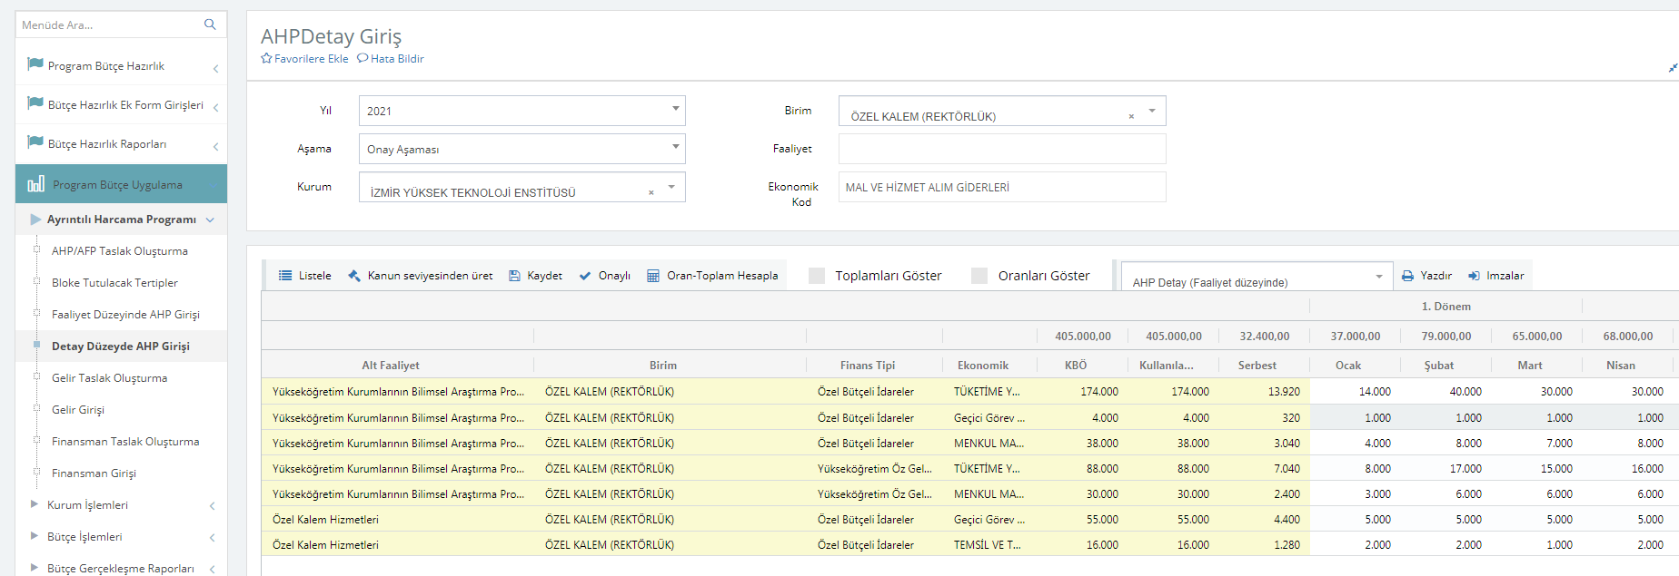
.
İzmir Yüksek Teknoloji Enstitüsü / Türkiye’nin Teknoloji Üssü
iyte.edu.tr

Slide 22
Teşekkür Ederim.
İzmir Yüksek Teknoloji Enstitüsü / Türkiye’nin Teknoloji Üssü
iyte.edu.tr

Slide 23
İYTE
Türkiye’nin Teknoloji Üssü

